Slide 1
投票信息报文分析过程

Slide 2
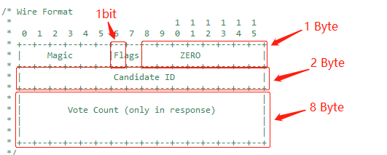
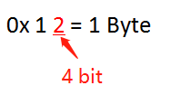
投票信息报文格式的定义
VoteMsgBinCode类r
各个变量类型的长度
  Boolean: 1 bit Int: 2 Byte Long: 8 Byte
  16进制表示的长度

Slide 3
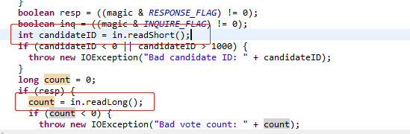
接收数据时的解码
VoteMsgBinCode类r
在解码时，读入数据的长度
  readShort(): 读入2 Byte长度
  readLong():读入8 Byte长度

Slide 4
二进制表示和操作
二进制表示
MAGIC = 0x5400 → 4：0 1 0 0
RESPONSE_FLAG = 0x0200→2：0 0 1 0
INQUIRE_FLAG = 0x0100 → 1：0 0 0 1
经过“或”操作：
从客户端发的Inquiry: 0 1 0 1 = 5
从客户端发的 Vote: 0 1 0 0 = 4
针对vote的返回报文： 0 1 1 0 = 6
针对Inquiry的返回报文：0 1 1 1 = 7

Slide 5
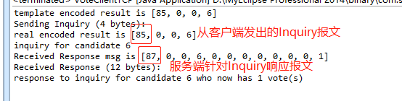
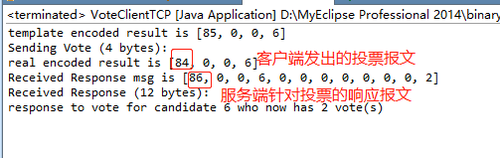

二进制报文含义

Slide 6
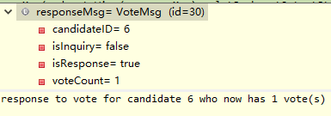
单步调试技术
客户端单步调试
服务端单步调试

